Slide 1
Prinsip Dasar Komunikasi yang Efektif

Slide 2
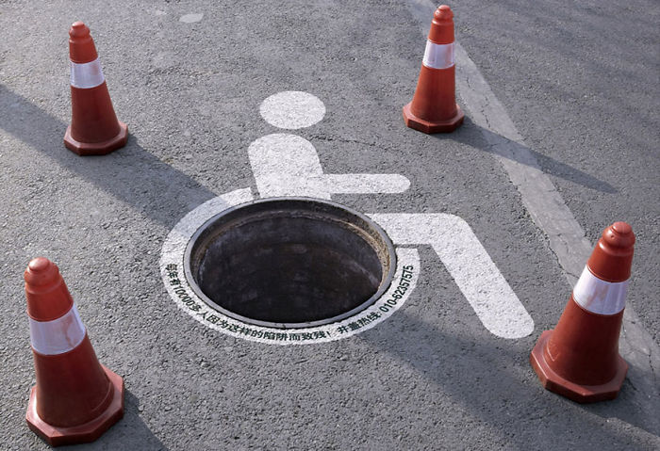
Bagaimana kita dapat berkomunikasi secara efektif? Baik visual atau lisan?
Sebutkan contohnya!

Slide 3
Karakterirstik sumber
Kredibilitas sumber
1
Expertise (keahlian/ kecapakan)
2
Trustworthiness (kepercayaan).
Jujur, mempunyai integritas
Mempunyai pengetahuan dan keahlian

Slide 4
Kredibilitas yang dimiliki seseorang menurut Rogers dibagi ke dalam dua jenis:
1. Compentence credibility (kredibilitas yang berkaitan dengan status atau kedudukan formal)
2. Safety credibility (kredibilitas yang tidak berkaitan dengan status atau kedudukan formal)

Slide 5
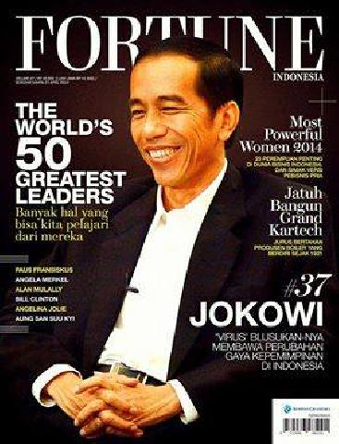
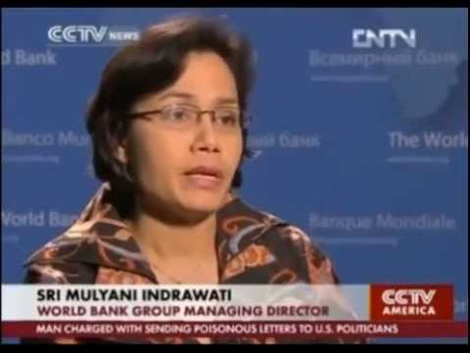

Slide 6
Daya tarik sumber (Source Attractiveness)
Daya tarik sumber menentukan keberhasilan upaya persuasi.
Sumber dinilai “menarik” oleh penerima maka upaya persuasi akan lebih cepat berhasil karena adanya proses identifikasi dalam diri pihak penerima.
Co: senang menggunakan celana “Levis” karena mengidentifikasikan dirinya sbg orang “modern”, “elite”, “kota”.

Slide 7
Kekuatan atau kekuasaan
sumber terhadap pihak penerima
Kharisma. Kharisma adalah faktor bawaan yang melekat pada diri seseorang. → mempunyai kekuatan mempengaruhi untuk mempengaruhi orang.
Wibawa otoritas. Faktor ini berkaitan dengan kedudukan atau otoritas formal. (Co: Pemimpin)
Kompetensi atau keahlian. Kompetensi adalah sesuatu yang dapat diperoleh seseorang melalui proses belajar.
Compliance atau pemenuhan. Sumber dinilai punya kekuatan atau kekuasaan apabila ia mampu memberikan imbalan dan hukuman kepada penerimanya.

Slide 8
Bentuk dan teknik penyajian pesan
1. Message sidedness (sisi pesan)
2. Order of Presentation (Urutan penjajian)
3. Drawing a Conclusion (Penarikan Kesimpulan)

Slide 9
Apakah suatu pesan yang akan disampaikan kepada khayalak sasaran disusun secara satu sisi atau dua sisi
1. Message sidedness (sisi pesan)
Tingkat pendidikan khalayak
Pendapat khayalak
Pengenaan khalayak atas counterarguments

Slide 10
Hasil studi
Satu sisi (one-sided) | Dua sisi
(1) Tingkat pendidikannya relatif rendah | 1) Khalayak yang punya tingkat pendidikan relatif tinggi.
(2) Tidak punya cukup pandangan atau penilaian yang bertentangan atau negatif atas ide atau produk yang dikomunikasikan | (2) Khalayak yang punya pengetahuan dan pengalaman tentang hal yang dikomunikasikan
(3) Tidak terkena oleh counterarguments (argument yang menentang). | (3) Terdapat pro dan kontra tentang hal yang dikomunikasikan.

Slide 11
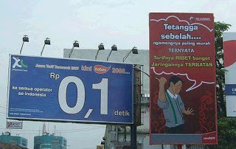

Slide 12
2. Order of Presentation (Urutan penyajian)
Dua macam penyajian pesan menurut urutannya
Climax versus anticlimax order
Climax order → argumen terpenting atau terkuat dari isi pesan pada bagian akhir
Argumen terpenting atau terkuat pada bagian awal→ anticlimax order
Recency dan primacy model (dua sisi)
Aspek positif /kekuatan dari ide atau produk → bagian awal
Di tengah-tengah disebut pyramidal order. Penggunaan
Aspek positif/ kekuatan ide/ produk → di akhir disebut recency.

Slide 13
Drawing a Conclusion (Penarikan Kesimpulan)
Eksplisit → kelompok khalayak sasaran yang berpendidikan atau berpengetahuan relatif “rendah”
Implisit → pengetahuan luas tentang isi pesan yang dikomunikasikan

Slide 14
Message appeals (Daya tarik pesan)
Fear (thread) appeals,
Emotional appeals
Rational appeals
Humor appeals

Slide 15
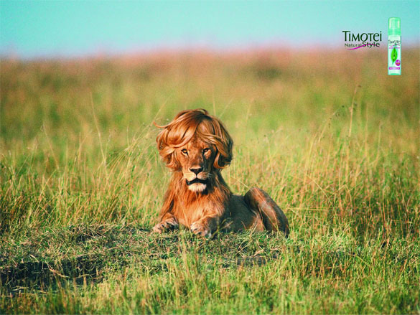

Slide 17
Dua saluran komunikasi
Komunikasi personal (personal channels)
Dilakukan secara langsung
Lebih rinci dan fleksibel
Komunikasi nonpersonal (non-personal channels
Keterlibatan khayalak “tinggi”
Sumber langsung mengetahui reaksi
Cenderung satu arah
Melalui media
Umum atau massal

Slide 18
Karakteristik | Saluran komunikasi antarpribadi | Media massa
Arus pesan | Cenderung dua arah | Cenderung satu arah
2. Bentuk komunikasi | Langsung | Melalui media
3. Konteks | Pribadi | Umum atau massal
4. Tingakat feedback | Tinggi | Rendah
5.Selektivitas exposure | Tinggi | Rendah
6.Kecepatan menjangkau khalayak | Lambat | Cepat
7.Akibat atau hasil atau efek komunikasi yang mungkin terjadi | Pengetahuan, perubahan sikap dan perilaku | Penambahan pengetahuan

Slide 19
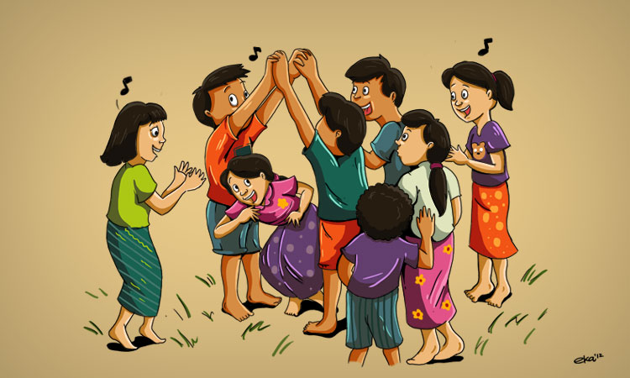
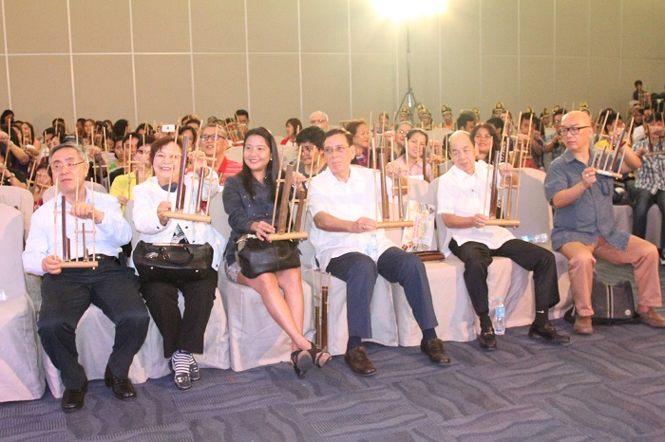
Media tradisional

Slide 20
Pemilihan media
(1) Karakteristik media
(2) Kreatif (isi dan teknis penyajian pesan)

Slide 21
Karakteristik media
1. Kebutuhan luasnya jangkauan dan kecepatan penetrasi (radio dan TV )
2. Kebutuhan pemeliharaan memori (billboard, dll)
3. Kebutuhan jangkauan khalayak yang selektif (surat kabar dan majalah)
4. Kebutuhan jangkauan khalayak lokal (radio lokal, bioskop)
5. Kebutuhan frekuensi tinggi (radio dan media luar ruang)

Slide 22
Karakteristik kreatif
Kebutuhan gerak (balap mobil)
Kebutuhan warna (majalah)
Kebutuhan suasana (Kemacetan lalu lintas )
Kebutuhan deskripsi (company profile)
Kebutuhan demonstrasi (cara memasak)

Slide 23
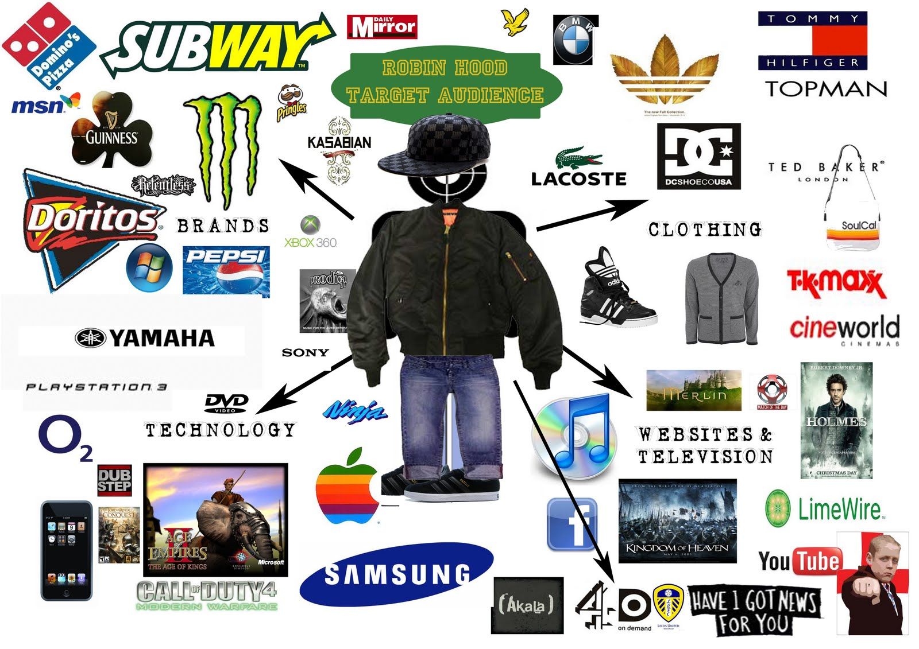
Khalayak

Slide 24
Khalayak sebagai penggarap informasi
Tingkat pendidikan
Kritis, selektif
Kaum wanita minim distorsi
Detail dan tidak detail
Karakter khalayak

Slide 25
Khalayak sebagai problem solver
1. “percaya diri”, memiliki “ego” yang sangat tinggi , sulit terpengaruh.
2. kepercayaan diri yang rendah, apatis, sulit untuk diyakinkan .
3. Berada di antara kedua tipe ekstrem kelompok, mudah diajak berkomunikasi , terbuka.

Slide 26
Khalayak sebagai mediator
Dalam proses pengolahan informasi terjadi proses seleksi
Persepsi (selective perception)
Daya ingat (selective recall).
Seleksi perhatian (selective attention)
Adanya proses seleksi yang terjadi dalam proses pengolahan informasi.

Slide 27
Motivasi mencari informasi yang diharapkan akan dapat menjadi “pembela” keyakinan→ terjadinya seleksi media.
Seseorang memilih suatu medium tertentu dengan alasan bahwa informasi yang diperoleh dari medium mampu mendukung atau memperkuat keyakinannya.
Khalayak yang men
cari pembela

Slide 28
Khalayak sebagai anggota kelompok
Nilai-nilai yang dipegang secara individual (pribadi).
Sebagai anggota kelompok

Slide 29
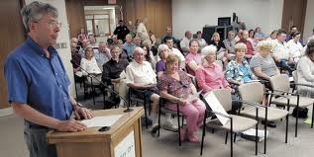
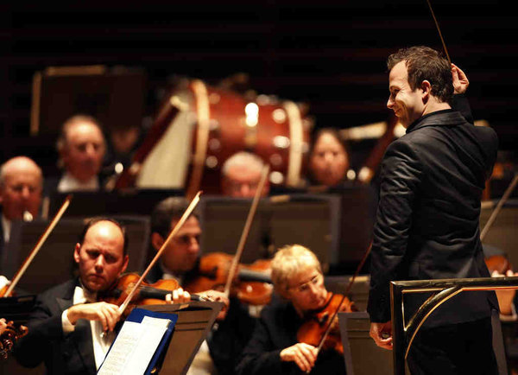
Khalayak sebagai kelompok
Jenis kelamin, usia, pekerjaan, asal kesukuan) dan non demografis seperti nilai-nilai, ideeologi, orientasi, kesukaan atau hobi yang berlaku secara formal atau informasi.
Disesuaikan dengan kondisi dan karakteristik dari kelompok khalayak sasaran.

Slide 30
Selera khala
yak
Selera khalayak dapat berubah dan
dilakukan penelitian
Isi informasi (politik, ekonomi, sosial budaya).
Teknik penyajian (bentuk huruf, layout, penyajian gambar atau foto).
Bentuk atau formatnya (surat kabar dalam bentuk tabloid, majalah).

Slide 31
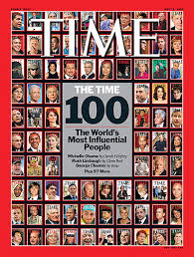
Mereka sulit untuk beralih atau berpindah ke media massa lainnya
Khalayak sebagai khalayaknya suatu medium

Slide 35
TUGAS
PILIH SALAH SATU
BUAT MAKALAH TENTANG :
1 KARAKTERISTIK SUMBER
2 KARAKTERISTIK PESAN
3 KARAKTERISTIK MEDIA
4 KARAKTERISTIK KHALAYAK
SERAHKAN MINGGU DEPAN

